Slide 1
ОСНОВНЫЕ ИЗМЕНЕНИЯ В НАЛОГОВОМ ЗАКОНОДАТЕЛЬСТВЕ В 2023 ГОДУ
Доклад заместителя начальника
Межрайонной ИФНС России № 10 по Челябинской области
Л.А. Шатровой
с. Еткуль, 2022

Slide 2
ФЕДЕРАЛЬНЫЙ ЗАКОН
ОТ 14.07.2022 № 263-ФЗ
«О ВНЕСЕНИИ ИЗМЕНЕНИЙ В ЧАСТИ ПЕРВУЮ И ВТОРУЮ НАЛОГОВОГО КОДЕКСА РОССИЙСКОЙ ФЕДЕРАЦИИ»

Slide 3
ЕДИНЫЙ НАЛОГОВЫЙ СЧЕТ

Slide 4
ОСНОВНЫЕ ТЕРМИНЫ И ПОНЯТИЯ
ЕДИНЫЙ НАЛОГОВЫЙ ПЛАТЕЖ (ЕНП) – это сумма денежных средств, перечисляемая налогоплательщиком на соответствующий счет, в счет исполнения обязанности перед бюджетом РФ
ЕДИНЫЙ НАЛОГОВЫЙ СЧЕТ (ЕНС) – это форма учета совокупной обязанности налогоплательщика и перечисленных денежных средств в качестве ЕНП, распределение которого осуществляет ФНС России
САЛЬДО ЕНС – это разница между совокупной обязанностью и перечисленными в качестве ЕНП денежными средствами
СОВОКУПНАЯ ОБЯЗАННОСТЬ – это общая сумма налогов, авансовых платежей, сборов, страховых взносов, пеней, штрафов, процентов, которую обязан уплатить (перечислить) налогоплательщик, плательщик страховых взносов и (или) налоговый агент, и сумма налога, подлежащая возврату в бюджетную систему РФ

Slide 5
СРОКИ СДАЧИ ОТЧЕТНОСТИ
Вид отчетности | Срок сдачи до 01.01.2023 | Срок сдачи с 01.01.2023
6-НДФЛ | не позднее последнего числа месяца, следующего за отчетным периодом, – при подаче расчета за I квартал, I полугодие, 9 месяцев; не позднее 1 марта года, следующего за отчетным годом, – при подаче годового расчета | не позднее 25 числа месяца, следующего за отчетным периодом, – при подаче расчета за I квартал, I полугодие, 9 месяцев; не позднее 25 февраля года, следующего за отчетным годом, – при подаче годового расчета
РСВ | Не позднее 30 числа месяца, следующего за расчетным (отчетным) периодом | Не позднее 25 числа месяца, следующего за расчетным (отчетным) периодом
Декларация по налогу на прибыль | не позднее 28 числа месяца, следующего за отчетным периодом, – при подаче деклараций по итогам отчетных периодов; не позднее 28 марта года, следующего за отчетным, – при подаче декларации по итогам года | не позднее 25 числа месяца, следующего за отчетным периодом, – при подаче деклараций по итогам отчетных периодов; не позднее 25 марта года, следующего за отчетным, – при подаче декларации по итогам года
Декларация по налогу при УСН (для организаций) | Не позднее 31 марта года, следующего за отчетным | Не позднее 25 марта года, следующего за отчетным
Декларация по налогу при УСН (для ИП) | Не позднее 30 апреля года, следующего за отчетным | Не позднее 25 апреля года, следующего за отчетным
Налог на имущество организаций | Не позднее 30 марта года, следующего за отчетным | Не позднее 25 марта года, следующего за отчетным

Slide 6
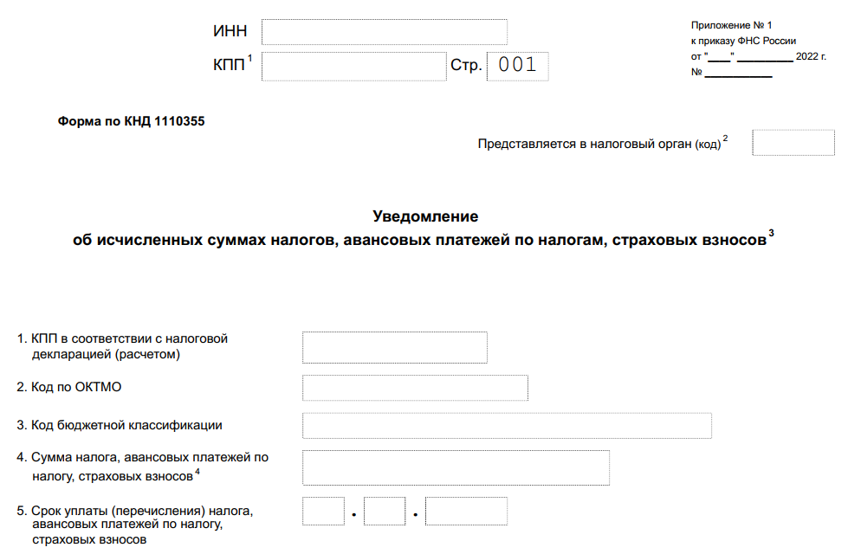
Уведомление об исчисленных суммах налогов, авансовых платежей по налогам, страховых взносов (Приказ ФНС России от 02.11.2022 № ЕД-7-8/1047)

Slide 7
СРОКИ УПЛАТЫ ЕНП
Налог | Срок уплаты до 01.01.2023 | Срок уплаты с 01.01.2023
НДС | Не позднее 25 числа каждого из трех месяцев, следующих за истекшим кварталом | Не позднее 28 числа каждого из трех месяцев, следующих за истекшим кварталом
Налог при УСН (для организаций) | не позднее 25 числа месяца, следующего за отчетным периодом, – при уплате аванса за I квартал, I полугодие и 9 месяцев; не позднее 31 марта года, следующего за отчетным, – при уплате налога по итогам года | не позднее 28 числа месяца, следующего за отчетным периодом, – при уплате аванса за I квартал, I полугодие и 9 месяцев; не позднее 28 марта года, следующего за отчетным, – при уплате налога по итогам года
Налог при УСН (для ИП) | не позднее 25 числа месяца, следующего за отчетным периодом, – при уплате аванса за I квартал, I полугодие и 9 месяцев; не позднее 30 апреля года, следующего за отчетным, – при уплате налога по итогам года | не позднее 28 числа месяца, следующего за отчетным периодом, – при уплате аванса за I квартал, I полугодие и 9 месяцев; не позднее 28 апреля года, следующего за отчетным, – при уплате налога по итогам года
Налог на имущество организаций | не позднее последнего числа месяца, следующего за отчетным периодом, – при уплате авансов за I квартал, I полугодие (II квартал), 9 месяцев (III квартал); не позднее 1 марта года, следующего за отчетным, – при доплате налога по итогам года | не позднее 28 числа месяца, следующего за отчетным периодом, – при уплате авансов за I квартал, I полугодие (II квартал), 9 месяцев (III квартал); не позднее 28 февраля года, следующего за отчетным, – при доплате налога по итогам года
Транспортный налог | не позднее последнего числа месяца, следующего за отчетным периодом, – при уплате авансов за I, II и III кварталы; не позднее 1 марта года, следующего за отчетным, – при доплате налога по итогам года | не позднее 28 числа месяца, следующего за отчетным периодом, – при уплате авансов за I, II и III кварталы; не позднее 28 февраля года, следующего за отчетным, – при доплате налога по итогам года
Земельный налог

Slide 8
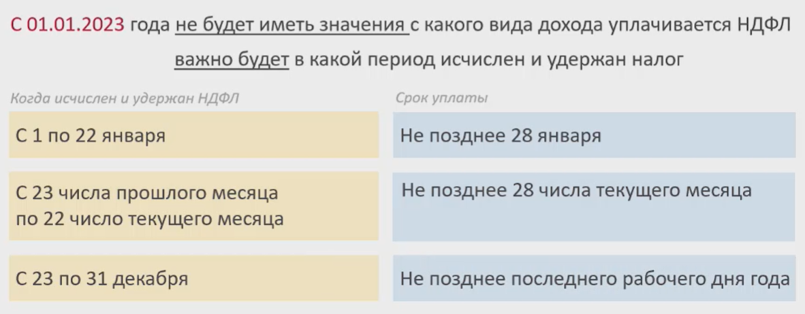
СРОК УПЛАТЫ НДФЛ С ВЫПЛАТ РАБОТНИКАМ

Slide 9
НАЛОГОВАЯ ОТЧЕТНОСТЬ ПО НДФЛ С ВЫПЛАТ РАБОТНИКАМ
Расчет 6-НДФЛ начиная с 1 квартала 2023 года
необходимо сдавать по новой форме
в редакции Приказа ФНС России от 29.09.2022 № ЕД-7-11/881@
Письмо ФНС России от 09.11.2022 № БС-4-11/15099@
«О порядке исчисления и уплаты налога на доходы физических лиц с дохода в виде заработной платы (оплаты труда), полученного сотрудниками организации в 2023 году»

Slide 10
ЕНП НЕ РАСПРОСТРАНЯЕТСЯ НА:
НДФЛ с выплат иностранцам, которые работают по патенту
госпошлины, по которой нет исполнительного документа из суда
взносы на обязательное страхование сотрудников от несчастных случаев на производстве и профессиональных заболеваний
налог на профессиональный доход
сбор за пользование объектами животного мира
сбор за пользование объектами водных биологических ресурсов

Slide 11
ПО КАКИМ РЕКВИЗИТАМ УПЛАЧИВАЕТСЯ ЕНП?
Приказ Минфина России от 12.11.2013 № 107н
«Об утверждении Правил указания информации в реквизитах распоряжений о переводе денежных средств в уплату платежей в бюджетную систему Российской Федерации»
В одном платежном поручении два изменяемых реквизита:
ИНН налогоплательщика
сумма платежа

Slide 12
КАК РАСПРЕДЕЛЯЕТСЯ ЕНП?

Slide 13
ФОРМИРОВАНИЕ САЛЬДО ЕНС НА 01.01.2023
Включаются суммы:
общая сумма недоимок, пеней, штрафов и процентов
государственная пошлина, в отношении уплаты которой выдан исполнительный документ
излишне перечисленные средства
авансовые платежи по налогам, страховым взносам, срок представления налоговых деклараций (расчетов) по которым или направления налоговым органом сообщения об исчисленных суммах налогов наступает после 01.01.2023
САЛЬДО ЕНС
НА 01.01.2023

Slide 14
ФОРМИРОВАНИЕ САЛЬДО ЕНС НА 01.01.2023
Не включаются суммы:
задолженности, по которой по состоянию на 31.12.2022 истек срок взыскания
государственной пошлины, в отношении уплаты которой выдан исполнительный документ и по состоянию на 31.12.2022 истек срок взыскания
суммы доначислений по решениям о привлечении к ответственности за совершение налогового правонарушения, исполнение которых приостановлено по состоянию на 31.12.2022
САЛЬДО ЕНС
НА 01.01.2023

Slide 15
ФОРМИРОВАНИЕ САЛЬДО ЕНС НА 01.01.2023
Не признаются переплатой суммы, уплаченные на 31.12.2022:
налог на профессиональный доход
сборов за пользование объектами ЖМ
сборов за пользование объектами ВБР
авансовых платежей по НДФЛ от деятельности иностранных граждан, осуществляющих трудовую деятельность на территории РФ
ГП, в отношении уплаты которой не выдан ИД
суммы переплаты, если со дня их уплаты прошло более 3-х лет
авансовые платежи по налогу на прибыль субъектов РФ
САЛЬДО ЕНС
НА 01.01.2023

Slide 16
ИЗМЕНЕНИЯ ПО СТРАХОВЫМ ВЗНОСАМ
Федеральный закон от 14.07.2022 № 239-ФЗ
Приказ ФНС России от 29.09.2022 № ЕД-7-11/878@
«Об утверждении форм расчета по страховым взносам и персонифицированных сведений о физических лицах, порядков их заполнения, а также форматов их представления в электронной форме»

Slide 17
Благодарю за внимание!

